Slide 1
게임 제안서
universe hunter
작성자 : 김하은

Slide 2
목차
게임개요
시놉시스 및 세계관
주요요소
플레이흐름

Slide 3
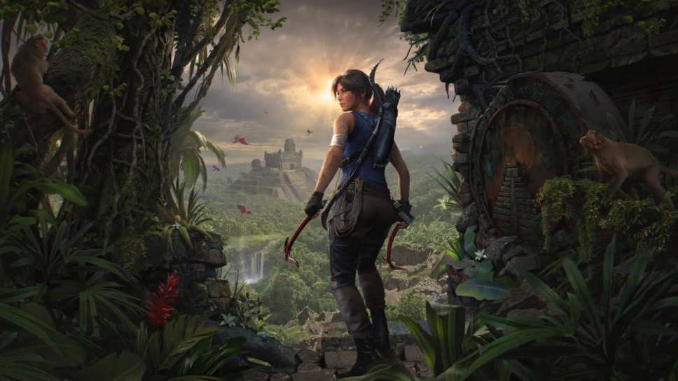
게임개요
게임개요
게임장르 : RPG
플랫폼 : Windows, IOS, Android
플레이어 : 3인칭 시점
대상 Target : 만12세 이상
시간간격 : 실시간
게임 목표
플레이어가 Gate를 탐험하며 소속된 지역을
발전시켜 성장하는 게임이다.
이미지 출처 : 툼 레이더

Slide 4
시놉시스 및 세게관
시놉시스
평화로운 2030년을 살고 있는 어느 날 하늘이 어두워지고 검은색 소용돌이가 치기 시작하며 형체를 알 수 없는 괴물들이 하늘과 땅 각 곳에서 나타나기 시작했다. 괴물들이 사람들을 잡아먹고 죽이기 시작하고 순식간에 지상은 비명이 난자하고 아수라장으로 변하고 순식간에 지옥으로 변했다. 사람들은 살기 위해서 괴물들에게 대항하기 시작하였고, 괴물을 몬스터라 지정하고 힘을 기르기 시작했다. 하지만 보통의 방법으로는 몬스터를 상대할 수 없었고, 몬스터가 나타난 시점부터 선택 받은 사람들이 나타나 일반인과는 다른 강함을 가지게 되었다. 그 사람들은 몬스터와 대항하며 사람들을 지켜내기 시작하였고 사람들은 끊임없이 새롭게 나타나는 몬스터들로 부터 자신들과 자신의 살고 있는 곳을 지키기 위해 길드를 만들고 서로가 연합군을 만들어 대항하기 시작하였다.
세계관
현대판타지세계관으로 사람들이 살고 있는 곳은 현대 건물과 세계관이 도입되어있지만, 게이트를 통해 던전으로 가게 되면 현대와는 완전 다른 새로운 세계가 펼쳐지게 된다.
게이트는 속성별 & 난이도별로 나뉘게 되고 게이트 안에는 중세 판타지 요소의 배경들이 들어가있다

Slide 5
주요요소
성장
플레이어는 소유한 장비를 성장시키고
Monster를 사냥하고 Monster Wave로부터
마을을 지킴으로 Level UP을 시키고 skill을
강화함으로 성장한다.
또한 길드를 만들거나 가입하여 성장시키고
그에 따른 buff 효과를 만들 수 있다.
전투
플레이어 vs 몬스터
플레이어 vs 몬스터 군단
연합 vs 연합
PVP
보호와 성장
길드와 연합
자신이 소속되어 있는 지역을
몬스터 웨이브로부터 지켜내고 다른 연합으로부터
지켜야 한다.
지역을 성장시킴으로 더욱 강해질 수 있다.
LV.5 길드에 가입or 직접 개설이 가능하다
길드에 가입을 함으로써 길드원들끼리 힘을 합쳐
몬스터 웨이브에서 전투를 할 때 Buff효과를 받을
수 있고 다양한 전투에서 다른 플레이어들과 함께
할 수 있다.
또한 길드끼리 모이면 연합군이 되고 연합끼리의
전쟁이 가능하다

Slide 6
주요요소
성장
캐릭터
검사 : 검을 기본무기로 사용하는 캐릭터로 근접 전투형
격투가 : 글러브를 끼고 전투하는 근접 전투형
마검사 : 마법과 검을 동시에 사용하는 중거리전투형
마법사 : 장거리 전투형으로 마법을 통해 전투하고 성장
네크로멘서 : 죽은자들을 소환을 하여 전투하는 것이 특징으로 장거리 전투가 가능하다.
힐러 : 파티원들에게 Buff 효과를 부여해줄 수 있다.
대장장이 : 몬스터를 대적하기 위한 장비들을 직접 제작하고 판매할 수 있다.
장비
아이템으로 장비를 업그레이드를 할 수 있고, 업그레이드를 할 수록 전투력이 증기하며, 확률이 점점 낮아진다.
장비는 대장장이에게 의뢰를 통해서 획득하거나 업그레이드도 가능하며 간혹 몬스터 사냥을 통해서 특별한 무기를 얻을 수 있다.
스킬
레벨업을 할 때마다 스킬업을 시킬 수 있다.
자신이 가지는 직업에 따라 사용할 수 있는 스킬이 다르다
길드
길드를 강화할수록 플레이어가 받는 Buff효과가 커진다.
길드는 길드원들의 후원으로 인해 길드 성장할 수 있는 아이템을 구매할 수 있다.
또한 길드는 몬스터 웨이브에 함께 참여할 수 있고 그 외에도 연합전투를 진행할 수 있다.

Slide 7
주요요소
전투
몬스터와 전투
몬스터는 게이트(던전)에서 등장하며 레벨에 따라 게이트에 들어 갈 수 있는 곳이 다르다.
게이트에 레벨 제한은 없으나, 권장 레벨(or 전투력)이 안되는 경우 경고창이 뜨게 된다.
연합과의 전쟁
길드들이 서로 연합하여 만들어진 것을 연합군이라 한다.
연합군은 전쟁을 할 수 있고, 전쟁을 통해 획득한 자원들을 길드 or 지역발전에 쓰일 수 있다. 연합전쟁에서 상위권에 올라갈 수록 연합군이 얻는 혜택이 커진다.
몬스터 웨이브
몬스터 웨이브가 나타날 때 플레이어 화면에 나타나기 직전에 알려주며 그 때 바로 이동이 가능하다.
몬스터 웨이브는 다량의 몬스터들이 지역을 습격하고 습격한 몬스터들을 플레이들이 힘을 합쳐 격파할 수 있다.
몬스터 웨이브를 겪고나면 특별한 보상이 주어지며
파티 or 길드원이 함께 참여했을 경우, Buff효과와 혜택을 받을 수 있다.
PvP
플레이어 개인끼리 전투가 가능하며 PK가 가능하다.
개인전투를 하는 경우는 서로가 동의에 따라 전투를 진행하는 방식으로 승자에게는 아이템과 경험치가 주어지고, 승률과 등수가 올라갈수록 받는 혜택이 커진다.
단. PK는 동의 없이 플레이어를 Kill하는 경우인데 , PK 할 경우 정도에 따라 수배에 올라갈 수 있다.

Slide 8
주요요소
보호와 성장
건물 강화
몬스터웨이브에서 전투에서 승리 or 피해를 줄이기 위해 건물을 강화할 수 있다.
전투 장비
일반 장비와는 다른 지역을 지키기 위한 무기로 포탑을 설치할 수 있다.
길드, 연합 효과
지역에 소속된 길드와 연합에 따라서 지역에 방어력과 공격력이 높아진다.

Slide 9
주요요소
길드와 연합
길드 성장
길드장을 선두로 길드원들이 길드에 후원하여 성장시킬 수 있다. 또한 길드원들의 전투력이 높아짐에 따라 길드의 전투력이 높아지며 효과도 점점 증가하게 된다.

Slide 10
플레이 흐름
시놉시스 애니매이션을 통한 플레이 컨트롤 방법 익히기
캐릭터 설정 및 소속지역 선택
LV 5. 캐릭터 등급 측정(직업선택)
지역 퀘스트를 통한 전투 및 플레이어 성장
Gate 사냥 및
Monster 웨이브
LV10. 길드 가입 및 개설 가능
다양한 퀘스트와 사냥을 통한 캐릭터 성장

Slide 11
Thank you.

